Slide 1
Отримання метаданих з наукових робіт за допомогою штучного інтелекту
Денков І.Д. (Інститут кібернетики ім. В. М. Глушкова НАН України)

Slide 2
Відкрита наука
Рух, мета якого — зробити наукові дослідження, наукові дані та їхнє поширення доступними для всіх рівнів зацікавленого суспільства.
Це не чіткий перелік правил та інструментів, а новий підхід до наукового процесу.
Умовний початок в Європі:
2016 – заклик Ради ЄС до переходу до 2020 року наукових публікацій, зроблених на території Європи (не на приватні кошти), у відкритий доступ;
2018 – Рекомендація Європейської комісії 2018/790 щодо доступу до наукової інформації та її збереження.
Початок в Україні:
8 жовтня 2022 р. – Розпорядження Кабінету Міністрів України «Про затвердження національного плану щодо відкритої науки»;
2 листопада 2022 р. - Постанова Президії НАН України «Щодо участі НАН України в реалізації європейських принципів відкритої науки» .

Slide 3
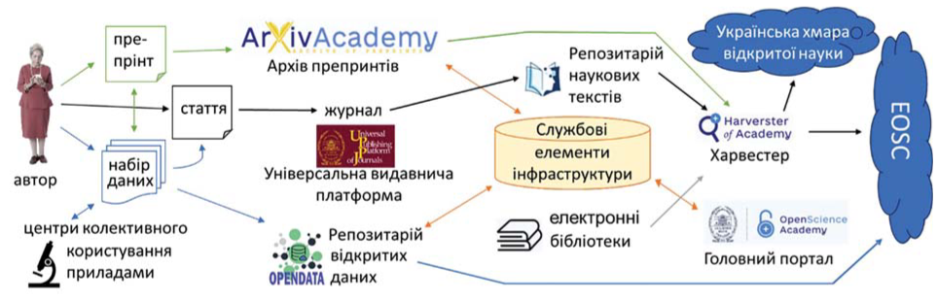
Взаємодія елементів інфраструктури відкритої науки НАН України

Slide 4
Метадані
Це формалізований опис наукової публікації, препринту, дослідницьких даних у стандартному форматі.
Вони збираються спеціалізованими веб-ресурсами, харвестерами, за допомогою протоколу OAI PMH (Open Archives Initiative – Protocol for Metadata Harvesting) для подальшої інтеграції в системи відкритої науки.
Є важливим інструментом структуризації наукового знання.

Slide 5
Збір метаданих в поточних українських реаліях
Виконується вручну співробітниками наукових організацій.
Як результат – повільне виконання та помилки внаслідок людського фактору.
Постає питання автоматизації даного процесу.
Штучний інтелект бачиться зручним інструментом.

Slide 6
Застосування ШІ у роботі з науковими статтями
Пошук наукових публікацій (ResearchRabbit).
Допомога в написанні текстів (Jenni AI).
Покращення читабельності, перевірка граматики (PaperPal).
Помічник у роботі з новим складним матеріалом – пояснення формул, термінів (SciSpace).
Є спроби роботи з метаданими:
отримання метаданих з текстів статей;
коригування отриманих метаданих.

Slide 7
Дані, які плануємо отримати з наукової публікації
Автор(и)
Назва наукового твору
Анотація
Ключові слова
Мова твору
Періодичне видання, де опубліковано твір
Рік та номер видання, де опубліковано твір
Видавник
Посилання на вихідний PDF-файл
Бібліографічне посилання в заданому форматі
Код ISSN періодичного видання
УДК
DOI

Slide 8
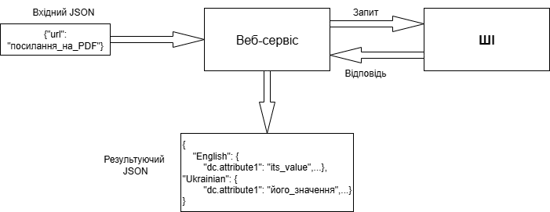
Схема роботи сервісу

Slide 9
Підказка (промпт) для ШІ
«The user's message contains the text of a scientific article. Study it carefully, extract necessary information from it and present the information in JSON form:
{{
"English": {{
"dc.contributor.author": Authors of the article (in English),
"dc.date.issued": Year of publication and issue of the periodical in which the article was published,
"dc.description.abstract": Text of abstract (in English),
"dc.identifier": "{url}",
"dc.identifier.citation": Bibliographic reference to this article according to the APA style (in English),
"dc.identifier.issn": ISSN code of the periodical issue,
"dc.identifier.udc": UDC of the article,
"dc.identifier.uri": DOI of the article,
"dc.language.iso": The language the article is written in,
"dc.publisher": The publisher where this issue of the periodical was published (in English),
"dc.relation.ispartof": The scientific periodical in which the article was published (in English),
"dc.subject": Keywords (in English),
"dc.title": Title of the article (in English)
}},
"Ukrainian": {{
"dc.contributor.author": Authors of the article (in Ukrainian),
"dc.date.issued": Year of publication and issue of the periodical in which the article was published,
"dc.description.abstract": Text of abstract (in Ukrainian),
"dc.identifier": "{url}",
"dc.identifier.citation": Bibliographic reference to this article according to the APA style (in Ukrainian),
"dc.identifier.issn": ISSN code of the periodical issue,
"dc.identifier.udc": UDC of the article,
"dc.identifier.uri": DOI of the article,
"dc.language.iso": The language the article is written in,
"dc.publisher": The publisher where this issue of the periodical was published (in Ukrainian),
"dc.relation.ispartof": The scientific periodical in which the article was published (in Ukrainian),
"dc.subject": Keywords (in Ukrainian),
"dc.title": Title of the article (in Ukrainian)
}}
}}
If you cannot obtain some information, place "None" in the appropriate field. Do not return anything other than the JSON.»

Slide 10
Який ШІ використали
LLM ChatGPT, модель GPT-4o mini.
Має контекстне вікно у 128 тисяч токенів.
Підтримує до 16 тисяч вихідних токенів на запит.
Надає мільйон вхідних токенів за 15 центів і мільйон вихідних – за 60 центів.

Slide 11
Звідки брали публікації
Архів препринтів.
Наукова електронна бібліотека періодичних видань НАН України.
Національна бібліотека України ім. В.І. Вернадського.
Періодичне видання «Кібернетика та комп’ютерні технології».

Slide 12
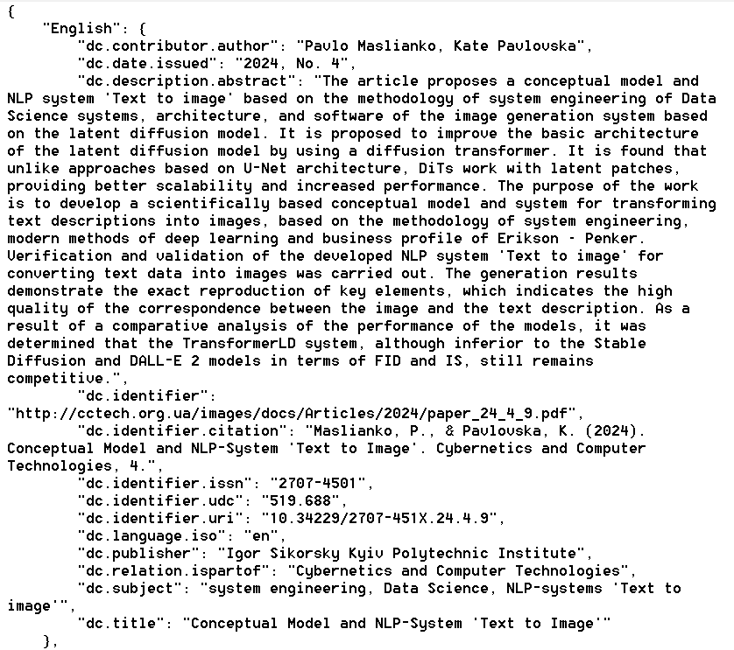
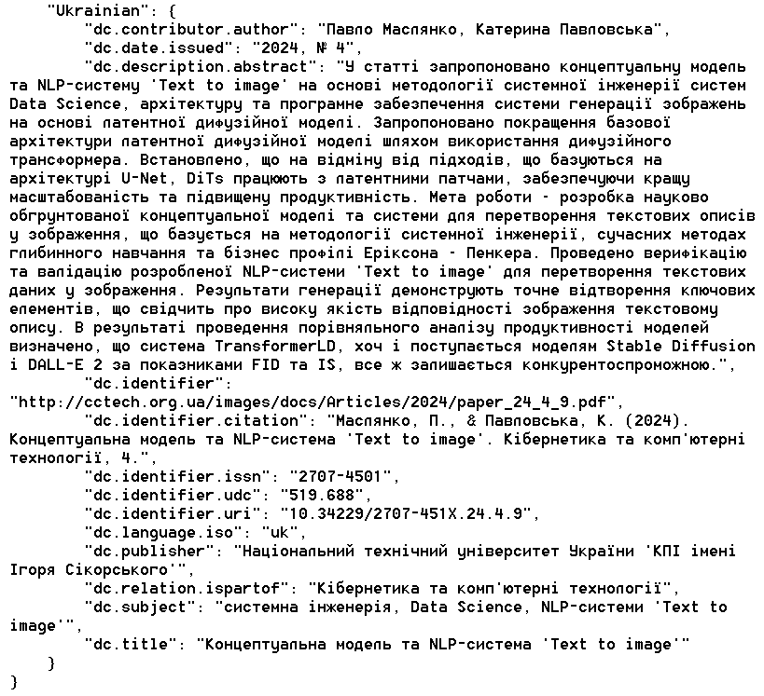
Приклад результату роботи

Slide 13
Підсумки результатів роботи
ШІ може отримувати дані з тексту.
ШІ здатний генерувати певні атрибути, якщо вони відсутні у тексті (анотація, ключові слова).
Час опрацювання одного наукового твору – до 1 хвилини.
«Вартість» однієї публікації – 1-3 центи.
ШІ може помилятися в деяких атрибутах (приклади: мова статті, видавник).
ШІ не вирішує проблеми, коли певні атрибути в самій статті відсутні.
Після роботи ШІ потрібна ревізія людиною.
Набір атрибутів не є універсальним і може відрізнятись у різних закладах; деякі атрибути допускають різні формати.

Slide 14
Висновки.
Запропоновано веб-сервіс, який автоматизує отримання метаданих з наукових публікацій за допомогою ШІ.
Дана автоматизація є дієвою і недорогою.
Потрібне залучення співробітників наукових установ для перевірки результатів.
Потрібна модифікація під потреби конкретної установи.
Сервіс може допомогти науковим організаціям, які накопичують та структурують наукові дані, створювати репозиторії відкритих даних для подальшої інтеграції у пошукові системи відкритої науки.

Slide 15
Дякую за увагу!

